Slide 2

1
Tính.
72kg – 15kg
a)
35kg + 28kg
72kg – 15kg = 57kg
15kg : 5
35kg + 28kg = 63kg
2kg x 10
15kg : 5 = 3kg
2kg x 10 = 20kg

Slide 3
1
Tính.
b)
76 l + 15 l
85 l – 27 l
76 l + 15 l = 91 l
85 l – 27 l = 58 l
2 l x 8
30 l : 5
2 l x 8 = 16 l
30 l : 5 = 6 l

Slide 4
1
Tính.
35 m – 8 m
c)
35m – 8m = 27m
7 km + 3 km
7km + 3km = 10km
5 cm x 4
20 dm : 5
5cm x 4 = 20cm
20 dm : 5 = 4 dm

Slide 5
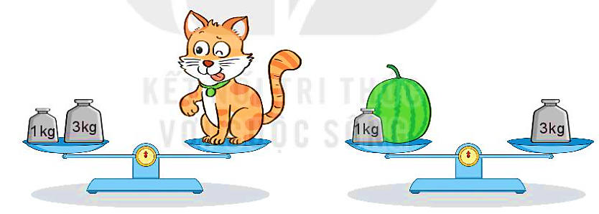
Quan sát tranh rồi trả lời câu hỏi.
Con mèo cân nặng mấy ki-lô-gam?
Quả dưa cân nặng mấy ki-lô-gam?
2
Con mèo cân nặng 4 kg.
Quả dưa cân nặng 2 kg.

Slide 6
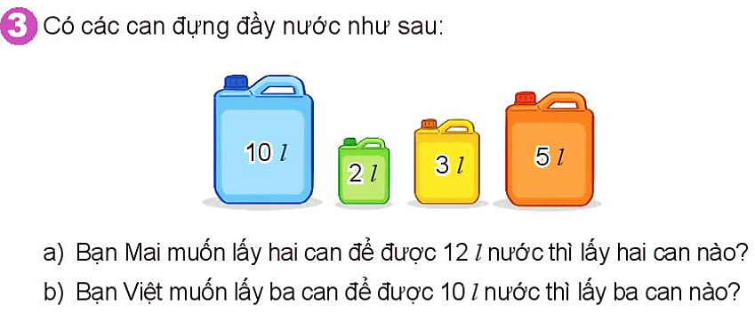
Có các can đựng đầy nước như sau:
3
a) Bạn Mai muốn lấy hai can để được 12 l nước thì lấy hai can nào?
b) Bạn Việt muốn lấy ba can để được 10 l nước thì lấy ba can nào?

Slide 7
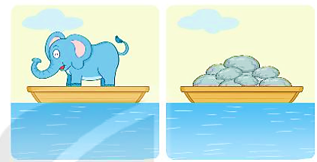
Toán vui: Ngày xưa, muốn biết con voi cân nặng bao nhiêu người ta làm như sau:
Đưa con voi lên thuyền, sau đó xem vạch nước ở mạn thuyền, rồi đánh dấu vạch nước đó.
Đưa con voi lên bờ, sau đó xếp đá lên thuyền cho đến khi mạn thuyền vừa đúng vạch nước đã đánh dấu khi đưa con voi lên.
Cân số đá ở thuyền. Số đá cân nặng bao nhiêu thì con voi cân nặng bấy nhiêu.
4

Slide 8

Số
?
Một chú voi con được cân theo cách như trên. Người ta cân số đá trên thuyền, lần thứ nhất được 800 kg, lần thứ hai được 200 kg.
800 kg + 200 kg = kg.
Chú voi con cân nặng kg.
1000
?
1000
?

Slide 9

Củng cố bài học
Hương Thảo: tranthao121004@gmail.com

